Slide 1
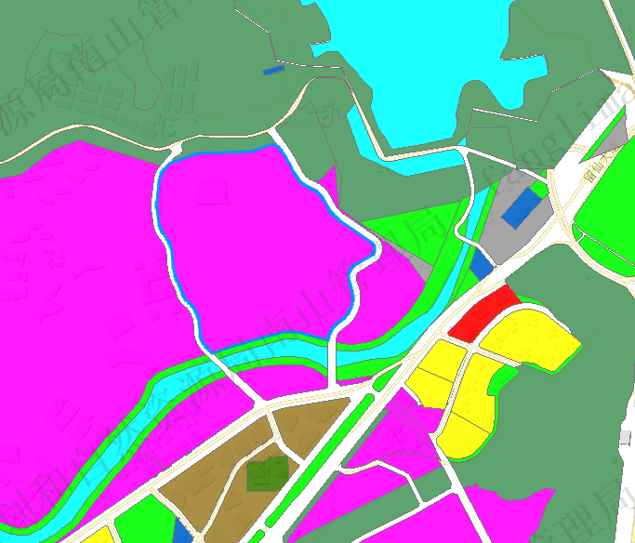
4.3
[大学城地区]法定图则09-08地块规划调整示意图
调整前
调整后
09-08地块
09-08地块
地块编号 | 用地代码 | 用地性质 | 用地面积（㎡） | 容积率 | 配套设施 | 备注
09-08 | GIC5 | 教育设施用地 | 247733 | —— | —— | 规划
调整前
地块编号 | 用地代码 | 用地性质 | 用地面积（㎡） | 容积率 | 配套设施 | 备注
09-08 | GIC5 | 教育设施用地 | 247733 | —— | 幼儿园 | 规划
调整后

Slide 2
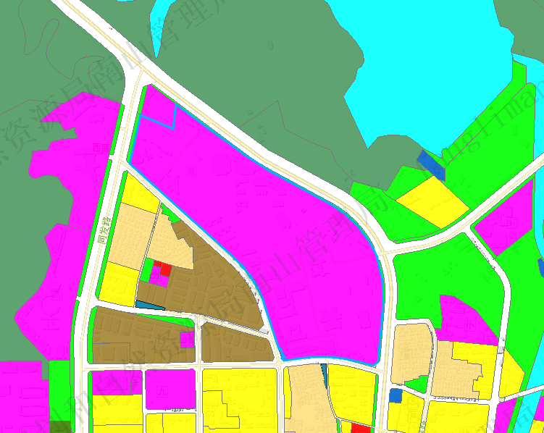
4.3
[西丽中心区地区]法定图则02-02地块规划调整示意图
调整前
调整后
02-02地块
02-02地块
地块编号 | 用地代码 | 用地性质 | 用地面积（㎡） | 容积率 | 配套设施 | 备注
02-02 | GIC5 | 教育设施用地 | 402379 | —— | 高等技术职业学校、游泳池、图书馆、社会停车场（库）（50个）、应急避难场所、片区汇聚机房 | 现状
调整前
地块编号 | 用地代码 | 用地性质 | 用地面积（㎡） | 容积率 | 配套设施 | 备注
02-02 | GIC5 | 教育设施用地 | 402379 | —— | 高等技术职业学校、游泳池、图书馆、社会停车场（库）（50个）、应急避难场所、片区汇聚机房、幼儿园 | 现状
调整后

Slide 3
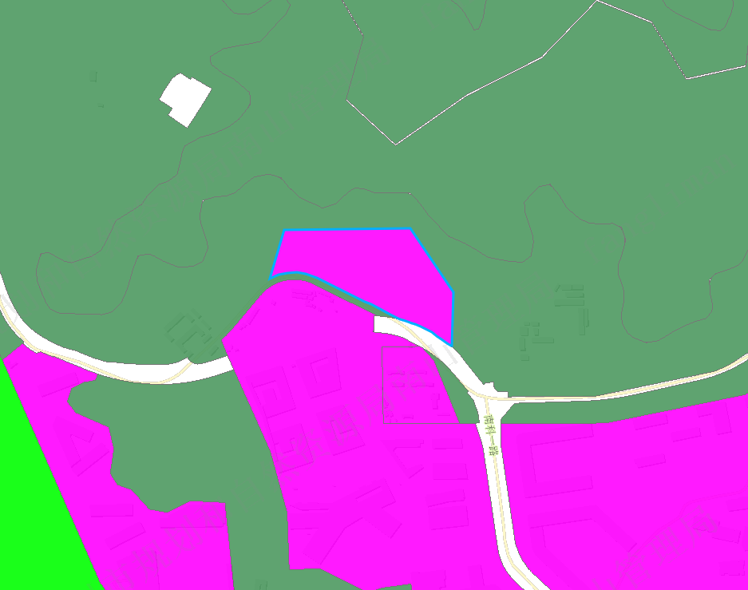
4.3
[西丽水库地区]法定图则05-02地块规划调整示意图
调整前
调整后
05-02地块
05-02地块
地块编号 | 用地代码 | 用地性质 | 用地面积（㎡） | 容积率 | 配套设施 | 备注
05-02 | GIC5 | 教育设施用地 | 31795.95 | —— | —— | 规划
调整前
地块编号 | 用地代码 | 用地性质 | 用地面积（㎡） | 容积率 | 配套设施 | 备注
05-02 | GIC5 | 教育设施用地 | 31795.95 | —— | 幼儿园 | 规划
调整后

